Slide 1
Estrategias de Comunicación (HE60)
Programa EPE
Tema: Estrategia de enumeración

Slide 2
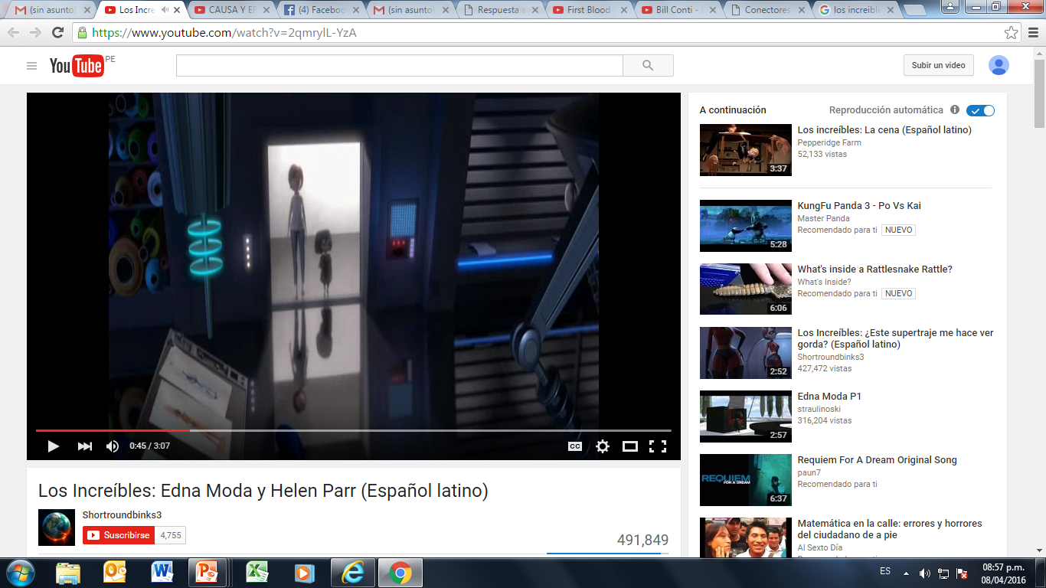
Observe este siguiente video. Para ello dé clic en el siguiente enlace o copie la dirección.
Los Increíbles: Edna Moda y Helen Parr (Español latino)
https://www.youtube.com/watch?v=LNMxFnUAfgY

Slide 3
A partir lo señalado en el video, ¿cómo organizaría las siguientes ideas?
A partir lo señalado en el video, lea las siguientes ideas.

Slide 4
A prueba de balas
Tolerancia frente a temperatura de más de 1000 grados
Capaz de no desgastarse frente a la fricción
Traje del niño
Traje de la madre
Capaz de no calentarse frente a la fricción
Características de los trajes de superhéroes
Flexibilidad extrema
Traje del bebé
Prácticamente indestructible
¿Cómo organizaría estas ideas siguiendo una estructura lógica?

Slide 5
¿De qué tratan todas las ideas? ¿Cuál es el tema?
Trajes de superhéroes

Slide 6
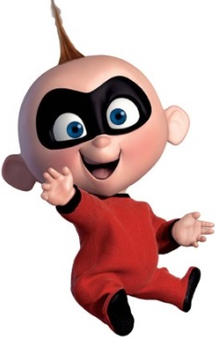
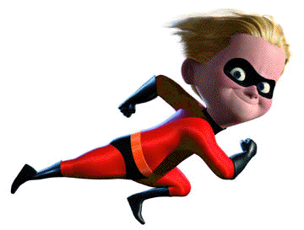
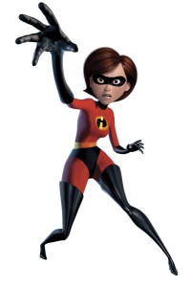
¿En qué ideas se divide el tema?
Trajes de superhéroes
el traje del bebé
el traje del niño
el traje de la madre

Slide 7
A prueba de balas
Tolerancia frente a temperatura de más de 1000 grados
Capaz de no desgastarse frente a la fricción
Traje del niño
Traje de la madre
Capaz de no calentarse frente a la fricción
Características de los trajes de superhéroes
Flexibilidad extrema
Traje del bebé
Prácticamente indestructible
Idea que contiene el tema general tratado en las demás ideas:
esta idea se llama IDEA PRINCIPAL.

Slide 8
A prueba de balas
Tolerancia frente a temperatura de más de 1000 grados
Capaz de no desgastarse frente a la fricción
Traje del niño
Traje de la madre
Capaz de no calentarse frente a la fricción
Características de los trajes de superhéroes
Flexibilidad extrema
Traje del bebé
Prácticamente indestructible
Ideas en las que se divide la idea principal: estas ideas se llaman IDEAS SECUNDARIAS.
Idea que contiene el tema general tratado en las demás ideas:
esta idea se llama IDEA PRINCIPAL.
Otra IDEA SECUNDARIA.

Slide 9
A prueba de balas
Tolerancia frente a temperatura de más de 1000 grados
Capaz de no desgastarse frente a la fricción
Traje del niño
Traje de la madre
Capaz de no calentarse frente a la fricción
Características de los trajes de superhéroes
Flexibilidad extrema
Traje del bebé
Prácticamente indestructible
Ideas que sirven para desarrollar las ideas secundarias: estas se llaman IDEAS TERCIARIAS.
Ideas en las que se divide la idea principal: estas se llaman IDEAS SECUNDARIAS.
Otra IDEA TERCIARIA
Idea que contiene el tema general tratado en las demás ideas:
esta se llama IDEA PRINCIPAL.
Otra IDEA TERCIARIA
Otra IDEA SECUNDARIA
Otra IDEA TERCIARIA

Slide 10
1. Características de los trajes de superhéroes
1.1. Traje del bebé
1.1.1. Tolerancia frente a temperatura de más de 1000 grados
1.1.2. A prueba de balas
1.2. Traje del niño
1.2.1. Capaz de no calentarse frente a la fricción
1.2.2. Capaz de no desgastarse frente a la fricción
1.4. Traje de la madre
1.4.1. Flexibilidad extrema sin lastimar
1.4.2. Prácticamente indestructible

Slide 11
¿Qué estrategia hemos seguido para organizar las ideas?
Hemos planteado una enumeración.

Slide 12
¿Qué es la enumeración?
La enumeración es una expresión sucesiva de elementos que forman parte de un grupo. Por ejemplo, hemos efectuado una enumeración de los trajes de los superhéroes.

Slide 13
Actividad 1
Organice las siguientes ideas de acuerdo a la estrategia enumerativa.
Enfrentamientos cuerpo a cuerpo o con armas
Exploración de cuestiones filosóficas como la definición del ser humano
Comedia
Acción
Ciencia ficción
Situaciones ridículas que producen humor
Desenlace feliz
Características de los géneros de cine
Elementos tecnológicos
Persecuciones tanto a pie como en vehículos

Slide 14
Solucionario
1. Características de los géneros de cine
1.1. Acción
1.1.1. Enfrentamientos cuerpo a cuerpo o con armas
1.1.2. Persecuciones tanto a pie como en vehículos
1.2. Comedia
1.2.1. Situaciones ridículas que producen humor
1.2.2. Desenlace feliz
1.3. Ciencia ficción
1.3.1. Elementos tecnológicos
1.3.2. Exploración de cuestiones filosóficas como la definición del ser humano
Idea principal
Idea secundaria
Ideas terciarias
Idea secundaria
Ideas terciarias
Idea secundaria
Ideas terciarias

Slide 15
Actividad 2
Organice las siguientes ideas de acuerdo a la estrategia enumerativa.
Lectores descontentos por la ausencia de crónicas y reportajes, información política e internacional
Disminución en ventas de 25 000 a 10 000 ejemplares
Descontento de los periodistas con la nueva línea editorial y el cierre de unidades y suplementos
Principales problemas en el diario El Gráfico
Renuncia de los mejores periodistas
Pérdida de lectores
Desvaloración del trabajo periodístico por parte del directorio del diario

Slide 16
1. Principales problemas en el diario El Gráfico
1.1. Pérdida de lectores
1.1.1. Lectores descontentos por la ausencia de crónicas y reportajes, información política e internacional
1.1.2.Disminución en ventas de 25 000 a 10 000 ejemplares
Organice las ideas restantes. ¿Cuál es la otra idea secundaria?
Desvaloración del trabajo periodístico por parte del directorio del diario
Renuncia de los mejores periodistas
Descontento de los periodistas con la nueva línea editorial y el cierre de unidades y suplementos

Slide 17
Solucionario
Principales problemas en el diario El Heraldo
1.1. Pérdida de lectores
1.1.1. Disminución en ventas de 25 000 a 10 000 ejemplares
1.1.2. Lectores descontentos por la ausencia de crónicas y reportajes, información política e internacional
1.2. Renuncia de los mejores periodistas
1.2.1. Descontento de los periodistas con la nueva línea editorial y y el cierre de unidades y suplementos
1.2.2. Desvaloración del trabajo periodístico

Slide 18

Bibliografía
CARNEIRO, Miguel (2011) Manual de redacción superior. Lima: San Marcos.
GATTI, Carlos y WIESSE, Jorge (2009) Técnicas de lectura y redacción: lenguaje científico y académico. Lima: Universidad del Pacífico.
SERAFINI, María Teresa (2007) Cómo se escribe. Barcelona: Paidós.
REAL ACADEMIA DE LA LENGUA ESPAÑOLA (RAE) (2010) Ortografía de la lengua española. Madrid: Espasa.

